Slide 1
大中票券債券市場展望雙週報
2022/10/17
Peter Tsai

Slide 2
市場回顧
最近二週，美公債10y利率從近期低點上揚。9月份美國CPI數據的核心CPI年增率仍較前期高，FED官員也紛紛強調抗通膨的決心，因此FOMC點陣圖可能再上調。上週五美債10y利率收在4.0184%。台灣公債利率近期受到美債走勢影響而上漲，貨幣市場資金也偏緊，預估利率仍偏上揚。上週，10y利率收在1.7766%，5y收在1.57%。

Slide 3
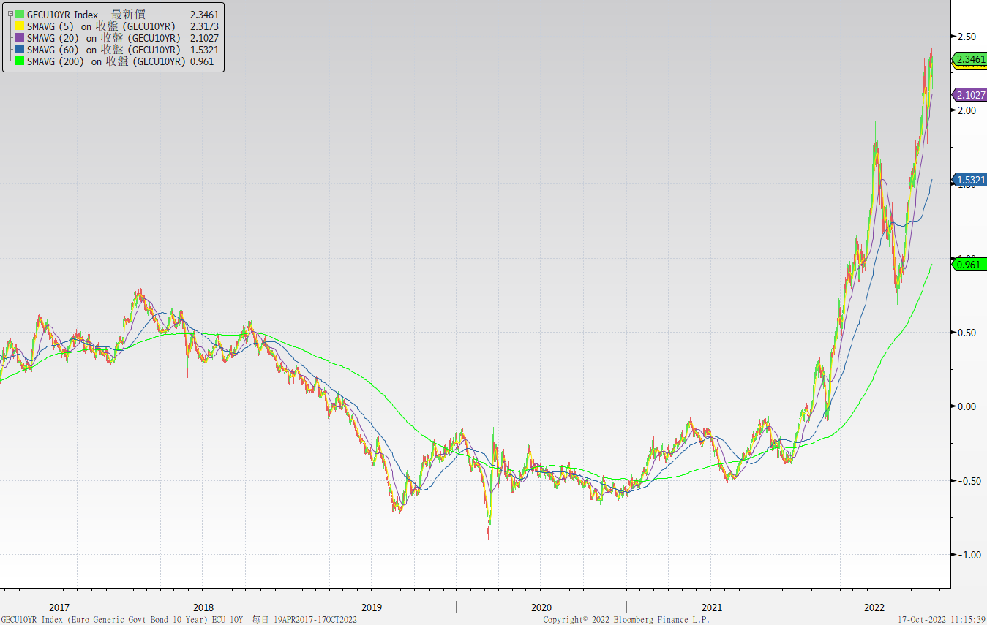
歐債十年期利率走勢圖

Slide 4
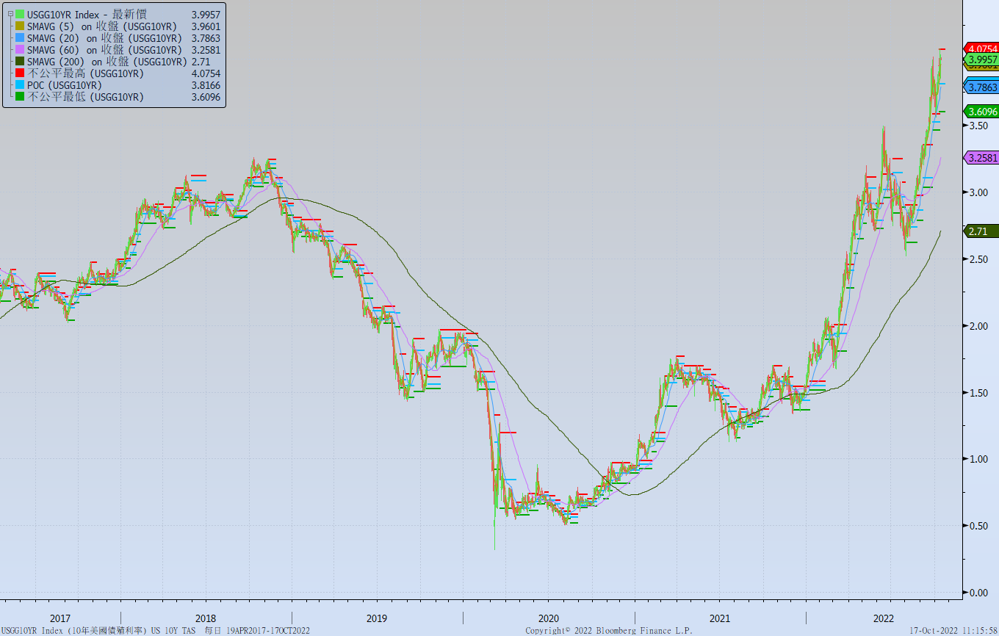
美債十年期利率走勢圖

Slide 5
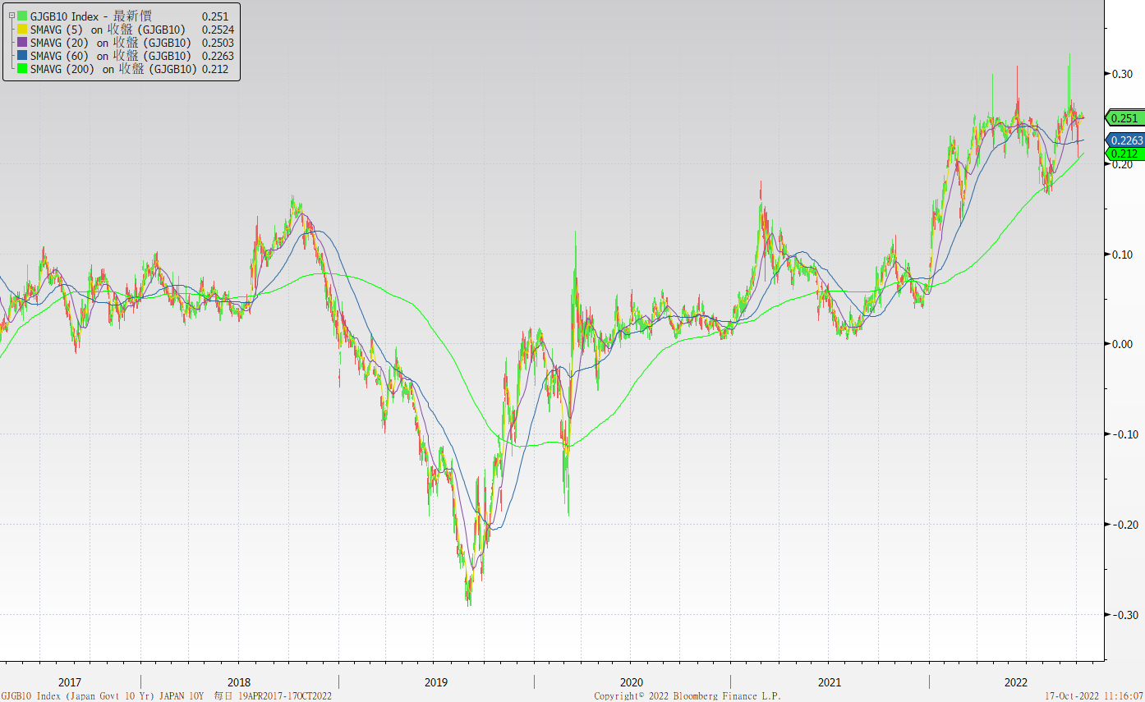
日債十年期利率走勢圖

Slide 6
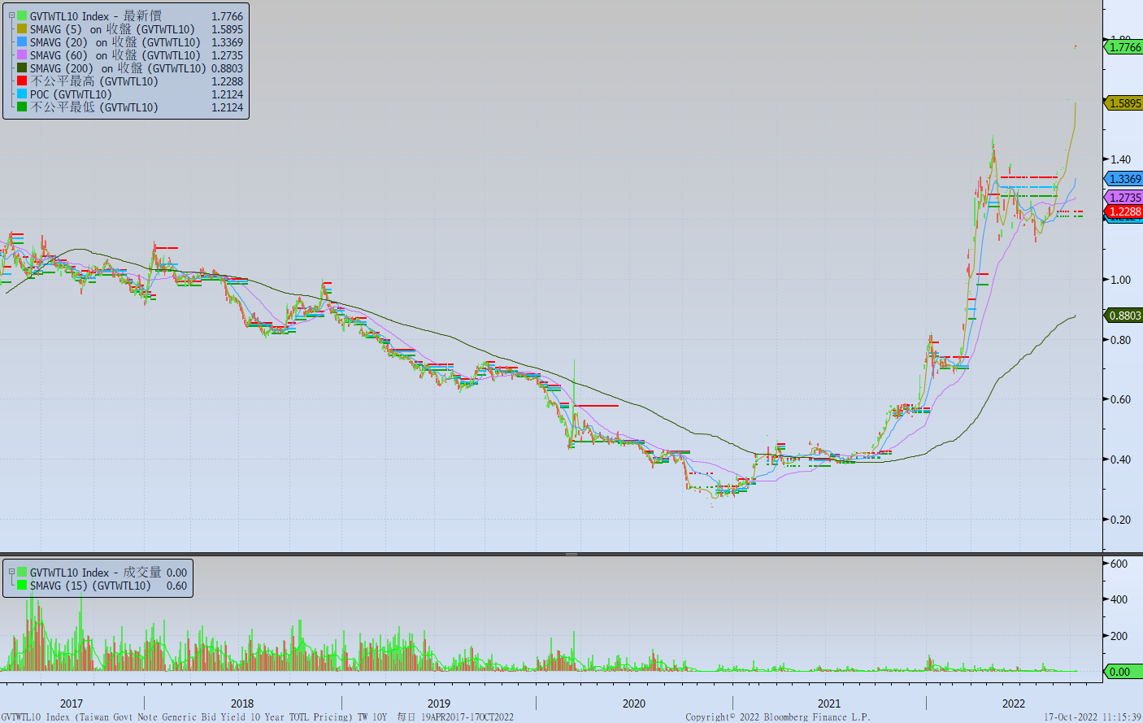
台債十年期利率走勢圖

Slide 7
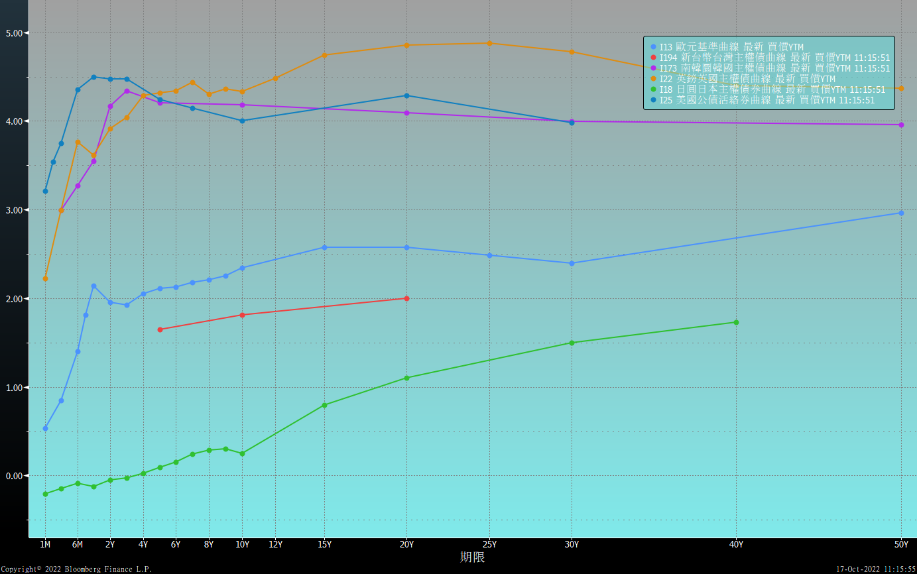
主要國家殖利率曲線

Slide 8
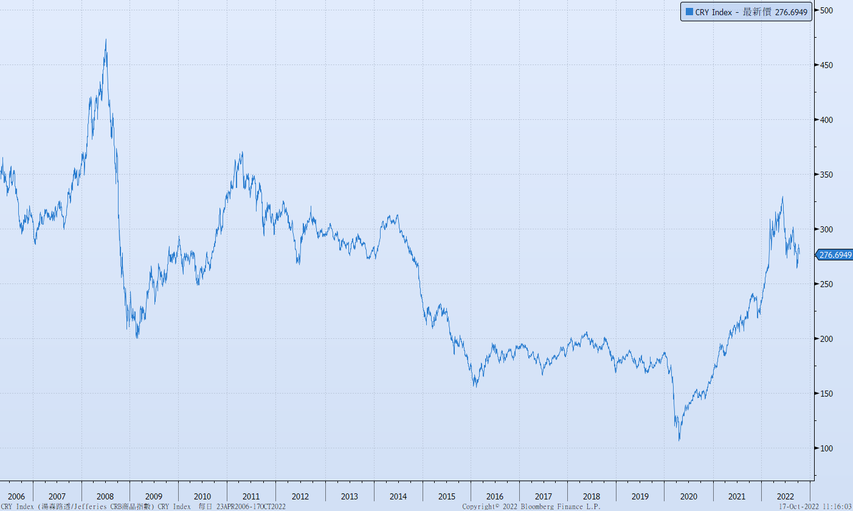
原物料指數

Slide 9
美國GDP成長率

Slide 10
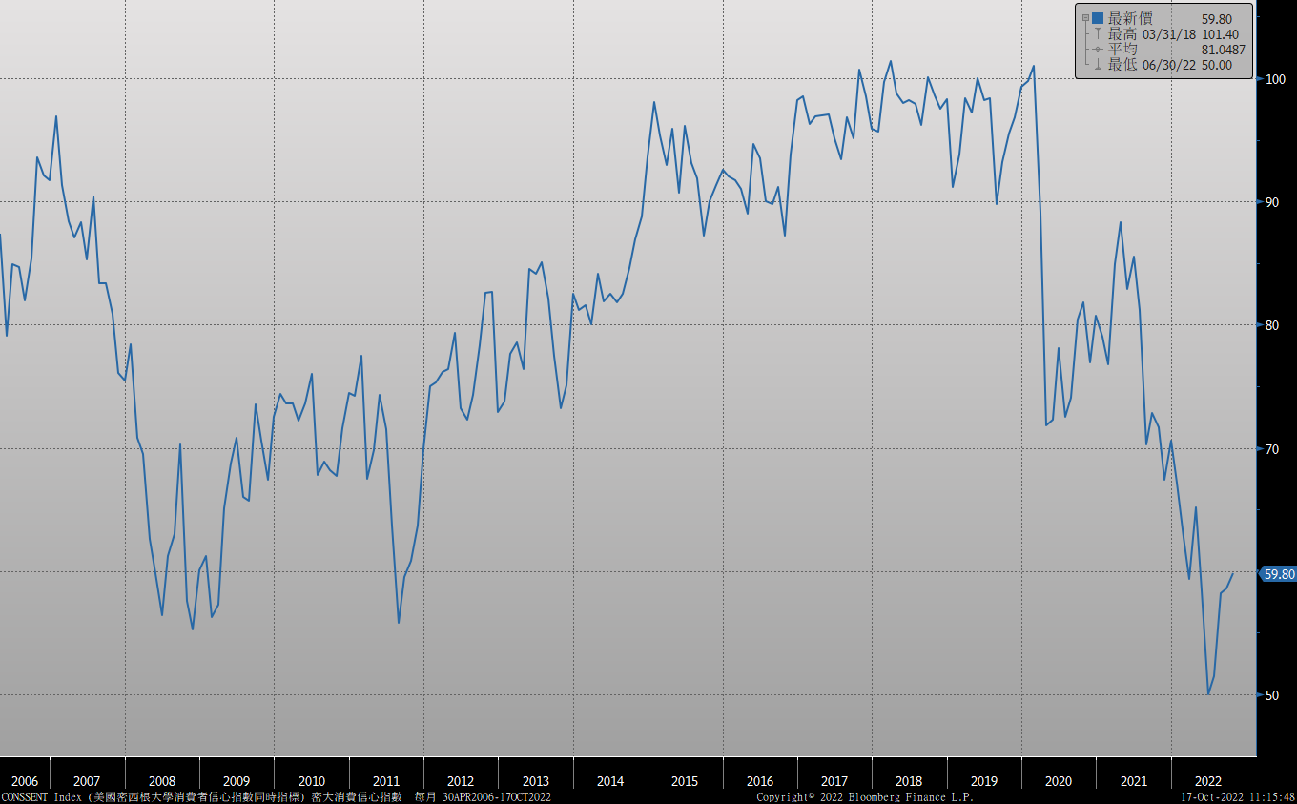
密大消費信心

Slide 11
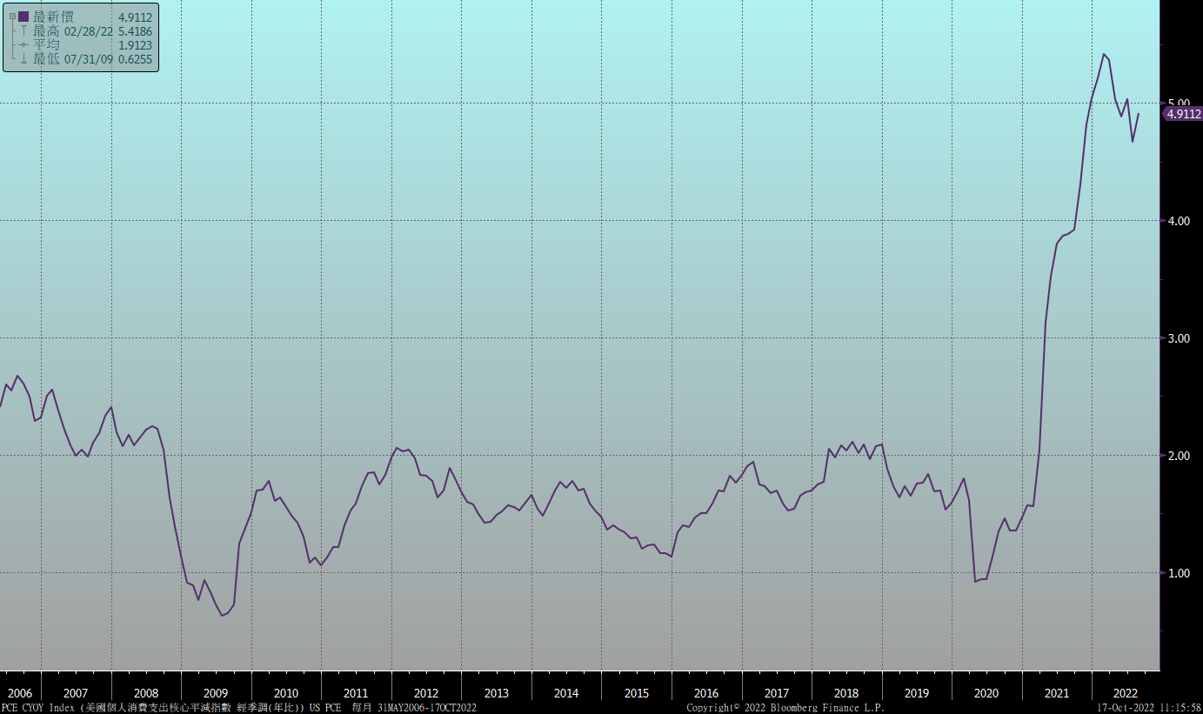
美國個人消費支出核心平減指數 經季調(年比)

Slide 12
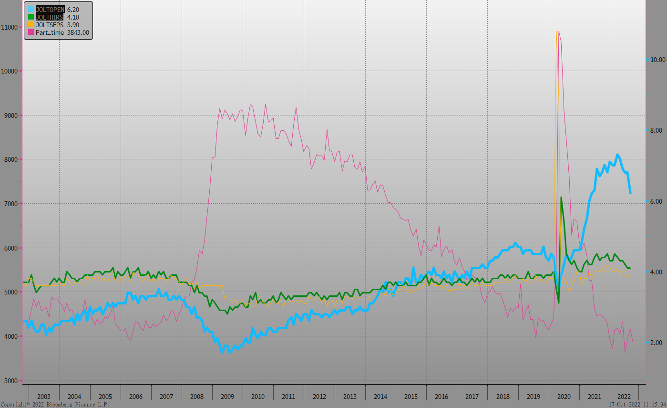
美國就業情況

Slide 13
美國非農就業人數

Slide 14
美國新屋及成屋銷售

Slide 15
ISM指數

Slide 16
LIBOR OIS

Slide 17
經濟數據預報

Slide 18
市場展望
從利率走勢看，美債10y利率月線與季線趨勢持續向上，目前反覆測試4.00%關卡，市場氣氛依舊空頭瀰漫。
經濟數據方面，即將公布德國10月ZEW數據、10月IFO企業景氣指數，美國9月新屋銷售、9月成屋待完成銷售、9月耐久財訂單。目前估FED在11月將升息3碼，12月再升息3碼的機率也有。FED對抗通膨的態度堅定，未來升息幅度較原先預估為大。美債10y利率區間暫看3.75%~4.10%。台債市場，10y公債利率仍受美債影響，利率底部逐漸墊高，10y利率可能上看1.80%。

